Slide 1
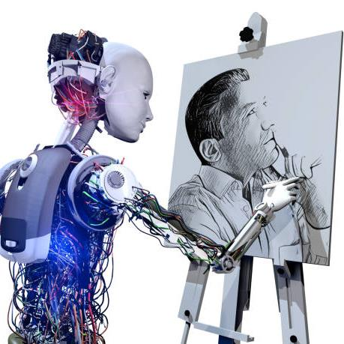
캡스톤 프로젝트II
Image Generation from
Caption Sentence

Slide 2

목차 Table of Contents
1
프로젝트 배경 및 필요성
2
프로젝트 목표
3
프로젝트 내용
지도교수 : 임경태
20161616 연제원
20197124 하상욱
20198028 이창현
4
추진전략 및 방법
5
참고문헌

Slide 3

Part 1
프로젝트 배경 및 필요성

Slide 4
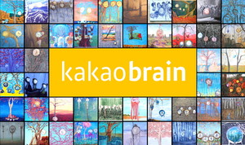
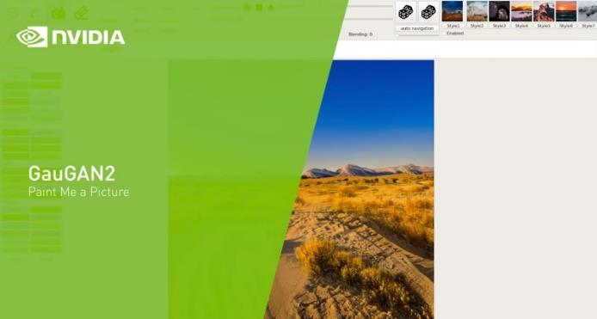
1
프로젝트 배경 및 필요성
프로젝트 개요
프로젝트를 진행하게 된 개요
- 생산적 적대 신경망(GAN)의 등장
- AI를 활용한 그래픽 툴의 고도화 진행 → AI연구 및 그래픽 제작 생태계 증가
- 낮은 접근성 과 고성능 GPU의 필요성
- 배경분야의 인력부족 현상
<기존 AI 페인팅 툴>
<카카오브레인의 minDALL-E>
<NVIDIA의 GauGAN2>

Slide 5
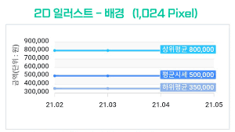
1
프로젝트 배경 및 필요성
프로젝트 필요성
경제적 효과
모델의 개선이 진행되면 추가적인 이미지의 생성과 스타일의 변환에서 효과적으로 새로운 결과
일러스트의 제작을 필요로 하는 다양한 분야에서 소요되는 비용을 절감
사회적 효과
연속적으로 제시되고 있는 인공지능을 사용한 미술에 사례 하나를 추가하는데 더해 각 개인의 창작에 대한 참여의 문턱도 낮출 수 있다고 생각한다.

Slide 6
Part 2
프로젝트 목표

Slide 7
2
프로젝트 목표
기존의 목표 및 문제점
기존 캡스톤디자인I 의 목표
문제점
단편적으로 기능을 구현하는 것에만 치중
기술적인 도전과제 구현 실패
부족한 기능구현
입력받은 한글을
영문으로 변환하여 학습
GAN 알고리즘을 활용한
이미지 생성 및 일러스트화
생성 결과물의
세부설정 및 다운로드

Slide 8
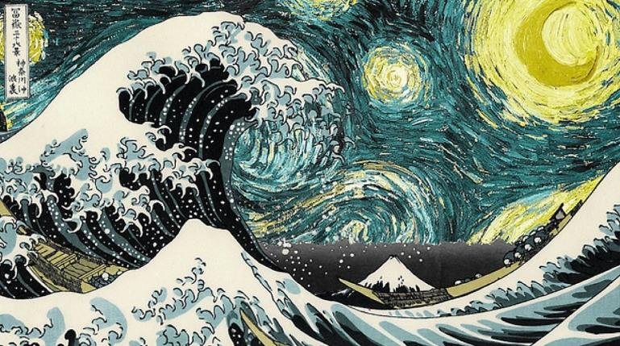

2
프로젝트 목표
프로젝트 목표
캡스톤디자인II 의 목표
스타일개선을 위한 화풍추가와 데이터 추가
접근성 향상을 위한 웹서비스 제공
기존에 사용한 Glide와 같은 모델들을 탐구, 개선하고
여러 데이터의 탐색 및 추가 학습을 통해 새로운 스타일 및 화풍을 제공
웹페이지 제작을 통한 간단한 UI 구현으로 접근성 향상

Slide 9
Part 3
프로젝트 내용

Slide 10
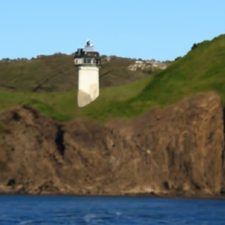
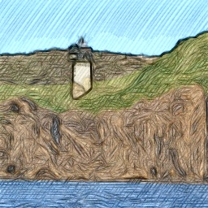
3
프로젝트 내용
주요기능
기존의기능
절12벽위^^의 등334#@!대
<입력 받은 한글>
Sketch-Generation-with-Drawing-
Process-Guided
-by-Vector-Flow-and-Grayscale
Glide-text2im
<생성된 이미지>
<변환된 이미지>

Slide 11
3
프로젝트 내용
주요기능
추가할 기능
기존에 추가한 Sketch-Generation 모델 외에 화풍을 선택할 수 있는 모델을 수정/추가하여 Flask등 웹 프레임워크를 사용하여 웹을 통한 결과물 확인이 가능하게 할 예정

Slide 12
Part 4
추진전략 및 방법

Slide 13


4
추진전략 및 방법
예상 문제점 및 해결방안
예상 문제점 및 해결방안
협업과정 업무공유 → 노션 및 깃허브와 같은 생산성 앱활용
이미지 생성정확도 → 목적에 맞는 모델 개선 및 정량적 평가방법 이용
(여러 이미지를 종합하여 사람이 평가하는 것과 비슷한 결과를 보여준다는 FID,
이해하기에 더 직관적이고 이미지의 품질과 다양성이라는 이해하기에 명료한 기준이있는 IS)
역할분담
연제원 : 팀 총괄 및 웹 구현
하상욱 : 모델 개선 및 데이터 담당
이창현 : 웹 UI, 백엔드 연결 담당

Slide 14
4
추진전략 및 방법
추진전략
추진전략
기존 프로젝트를 통해 습득한 자료 와 참고문헌 및 코랩등 기존에 배운 기술 들을 활용하며 주어진 목표인 인공지능을 활용한 일러스트 생성을 달성
기존의 이미지 생성 모델에 추가한 Sketch-Generation 외에 화풍을 추가/개선하여 사용자가 선택
웹사이트를 구현하기 위해 사용자의 쉬운 접근과 간결한 디자인의 UI를 프론트엔드 프레임워크인 ReactJS등을 통해 구현하며, Flask등 웹 프레임워크를 사용하여 웹을 통한 결과물 확인

Slide 15
Part 5
참고문헌

Slide 16
5
참고문헌
추진전략
[1] https://arxiv.org/abs/1903.07291
(Semantic Image Synthesis with Spatially-Adaptive Normalization)
[2] https://github.com/TZYSJTU/Sketch-Generation-with-Drawing-Process-Guided-by-Vector-Flow-and-Grayscale
[3] https://arxiv.org/abs/2112.10741
(GLIDE: Towards Photorealistic Image Generation and Editing with Text-Guided Diffusion Models)

Slide 17
QnA

Slide 18
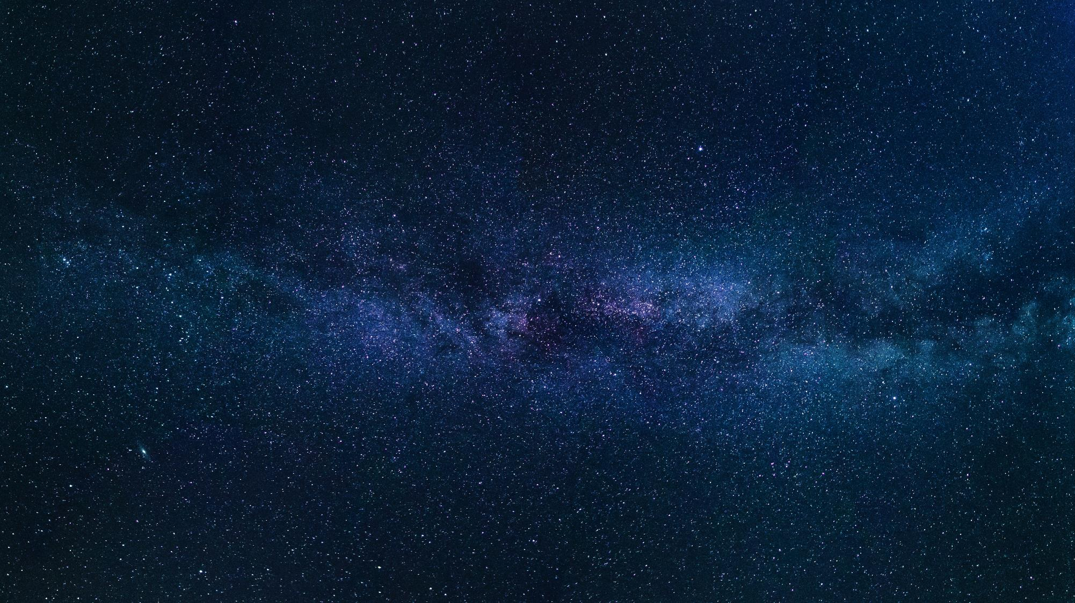
THANK YOU

